Slide 1
Сердечно сосудистые заболевания
10 к

Slide 2
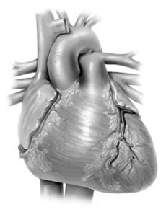
Основной орган сердечно - сосудистой системы – это сердце.
В обычном режиме наше сердце совершает 59-71 удар в минуту. Сердце перекачивает в сутки от 13 000 до 25 000 литров крови. Это самый трудолюбивый орган нашего организма, который не перестает работать на протяжении всей нашей жизни.

Slide 3
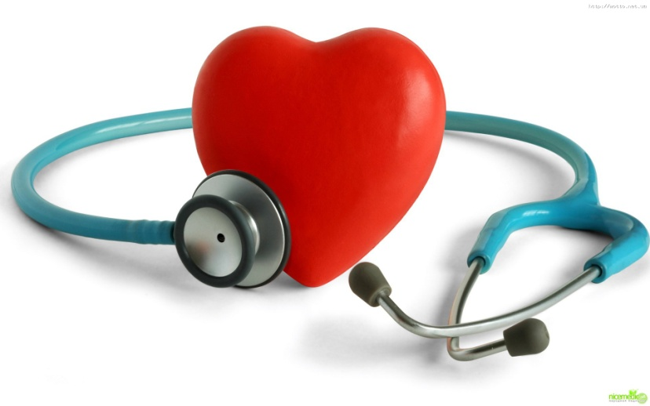
Мало кто знает, что 57% от общей смертности в Казахстане составляют сердечно-сосудистые заболевания.
По данным ученых сердце здорового человека в среднем может работать 90-100 лет, в случае если ему «не мешать». Если же ему оказывать посильную «помощь» то и 130-150 лет далеко не высший порог его работоспособности.

Slide 4
Одной из таких проблем является - повышенный уровень «некачественного» холестерина. Именно он является основной причиной возникновения бляшек на стенках наших сосудов. Что приводит к дефициту питательных веществ в организме, и чрезмерной нагрузки на сердце. Избыточный вес так же может спровоцировать различные сердечно-сосудистые заболевания, опять же из-за сильной нагрузки на сердце, а так же из-за склонности к сахарному диабету, который очень негативно влияет на сердечно-сосудистую систему.

Slide 5
Многочисленные исследования ученых доказали – примерно 50% случаев смерти от сердечно-сосудистых заболеваний вызваны неправильным питанием. Чтобы понять зависимость болезней сердца и питания, нужно рассказать о влиянии витаминов и минеральных веществ на сердечно-сосудистую систему.

Slide 6
Важными микроэлементами в борьбе с сердечно-сосудистыми заболеваниями являются селен и цинк. Было установлено, что районы с низким содержанием селена в почве, совпадали с большей распространенностьюсердечно-сосудистых заболеваний среди населения. После многочисленных научных исследований было установлено, что селен обладает высокими антиоксидантными свойствами. Селен помогает защищать наш организм, вместе с витаминами А,С,Е, от ряда заболеваний, а клетки и ткани от вредоносного воздействия токсинов и свободных радикалов. Цинк входит в состав многих ферментов, некоторые из них так же обладают антиоксидантной активностью, что тоже является условием здоровой сердечной деятельности.

